Slide 1
Proteine
Lernziele:
-- Bedeutung
-- Aufbau aus Aminosäuren
-- Peptidbindung
-- Sekundärstruktur
-- Tertiärstruktur
-- Kennenlernen einiger Beispiele anhand einer Proteindatenbank
Notes:
Siehe Faltblatt Römpp Bilder!

Slide 2
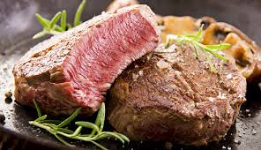
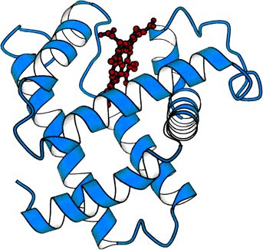
Proteine

Slide 3
Zusammensetzung aus etwa 20 verschiedenen Aminosäuren in wechselnder Abfolge

Slide 4
Zusammensetzung aus etwa 20 verschiedenen Aminosäuren in wechselnder Abfolge
Verantwortlich für Struktur, Funktion und Stoffwechsel aller lebenden Zellen und Gewebe

Slide 5
Zusammensetzung aus etwa 20 verschiedenen Aminosäuren in wechselnder Abfolge
Verantwortlich für Struktur, Funktion und Stoffwechsel aller lebenden Zellen und Gewebe
Träger der Lebensfunktionen

Slide 6
Grundstruktur Aminosäure
Das hier zentral dargestellte C-Atom nennt man α-C-Atom.
Es ist ein asymmetrisches C-Atom, da es vier verschiedene Substituenten trägt.
Die Darstellung zeigt definitionsgemäß eine L-Aminosäure=die Amino-Gruppe zeigt nach links.
Aminosäuren, die in Proteine (oder Peptide=bis 100 Aminosäuren) eingebaut werden,
sind L-Aminosäuren.

Slide 7
Aliphatische Aminosäuren
Glycin
Alanin
Valin
Leucin
Isoleucin
Aromatische Aminosäuren
Iminosäure
Phenylalanin
Tyrosin
Tryptophan
Prolin

Slide 8
Saure Aminosäuren und deren Amide
Asparaginsäure
Glutaminsäure
Asparagin
Glutamin
Aminosäuren mit Hydroxylgruppe
Schwefel-haltige Aminosäuren
Serin
Threonin
Cystein
Methionin

Slide 9
Basische Aminosäuren
Lysin
Arginin
Histidin

Slide 10
Aufgaben:
Wie viele asymmetrische C-Atome haben Glutaminsäure, Threonin und Glycin?
2. Welche Aminosäure hat den größten, welche den kleinsten „Rest“ bezüglich
der Anzahl der Atome und bezüglich des Molekulargewichts?
3. Welche Elemente kommen in Aminosäuren vor?

Slide 11
Hierarchie der Proteinstruktur:
-- Aminosäurekette=Primärstruktur
--Faltung oder Windung der Aminosäurekette=Sekundärstruktur
-- dreidimensionale Anordnung der Sekundärstruktur=Tertiärstruktur
--Zusammenlagerung von Tertiärstrukturen=Quartärstruktur

Slide 12
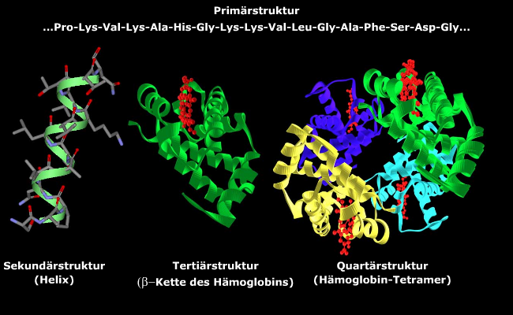

Slide 13
Chemie der Proteinbildung:
Peptidbindung und Primärstruktur

Slide 14
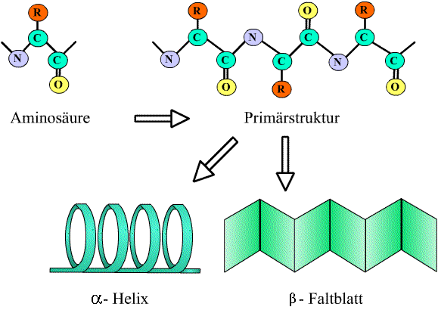
Sekundärstruktur: α-Helix und β-Faltblatt

Slide 15
α-Helix
z.B. Myoglobin und Hämoglobin

Slide 16
Synthetisches Bündel aus α-helicalen Strängen (coiled coil)

Slide 17
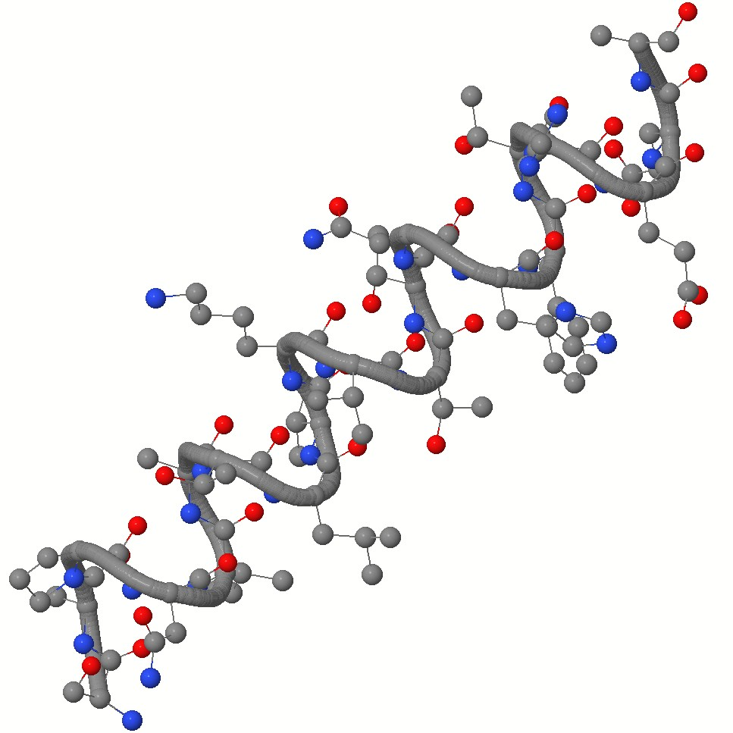
die Seitenketten ragen nach außen
Stabilisierung durch C=O---HN-Brücken
Abstand der Windungen=3,6 Aminosäuren

Slide 18
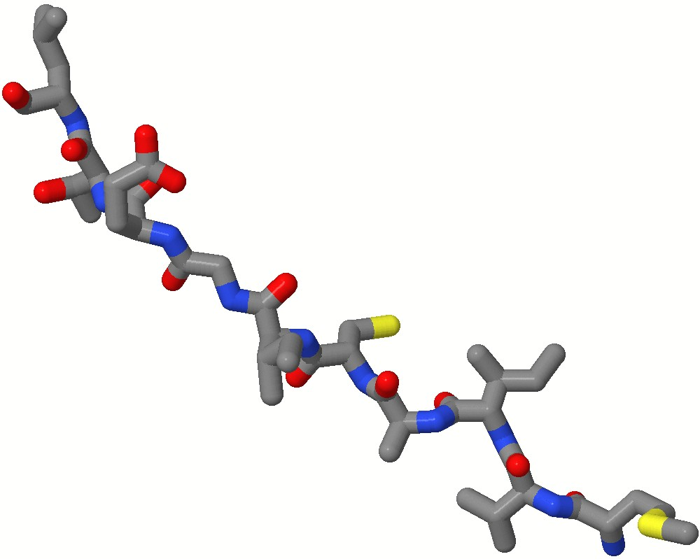
β-Faltblatt
z.B. β-Keratin
plattenartige Struktur, wenn sich mehrere
Ketten aneinanderlegen
entweder parallel oder antiparallel
(bezüglich N- und C-Ende)

Slide 19
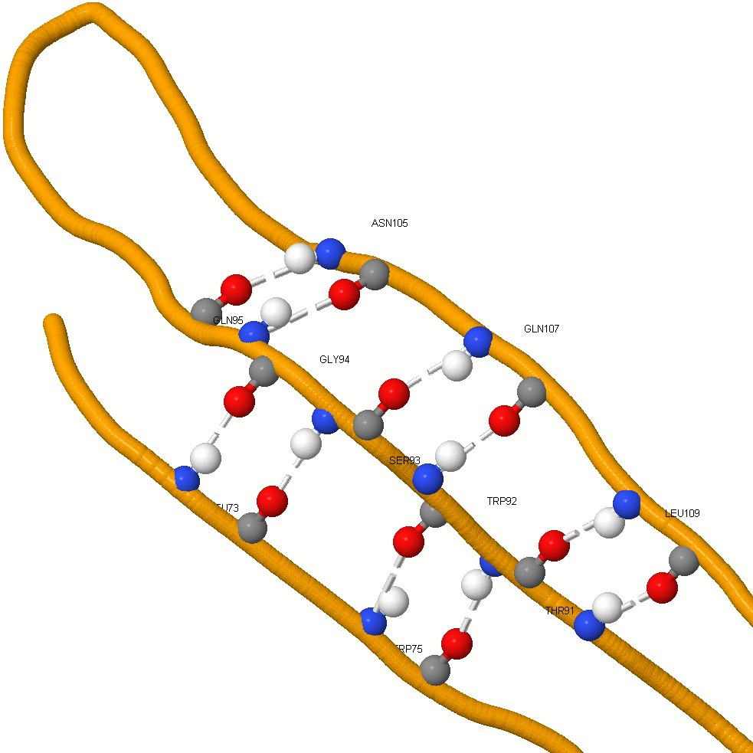
Streptavidin: das Vitamin Biotin bindende Protein aus Hühnereiweiß

Slide 20
Proteindatenbanken
In Proteindatenbanken sind viele Informationen über Proteine gespeichert, wie Struktur, Funktion, Herkunft oder chemisch-physikalische Eigenschaften.
Beispiel: Insulin ist in der Protein Data Bank, einer großen amerikanischen Datenbank verzeichnet unter dem
Code 4FG3.
Geben wir ihn ein.
Notes:
RCSB=Research Collaboratory for Structural Bioinformatics

Slide 21
Aufgabe:
Suche folgende Proteine in der Proteindatenbank:
1HHO
1OVA
1AO6
1BUY
193L
3PTN
1E3X
1VWE
und gib an:
den Namen
die Funktion
die Herkunft
Anzahl der Aminosäureketten
Länge der Aminosäureketten
das Molekulargewicht

Slide 22
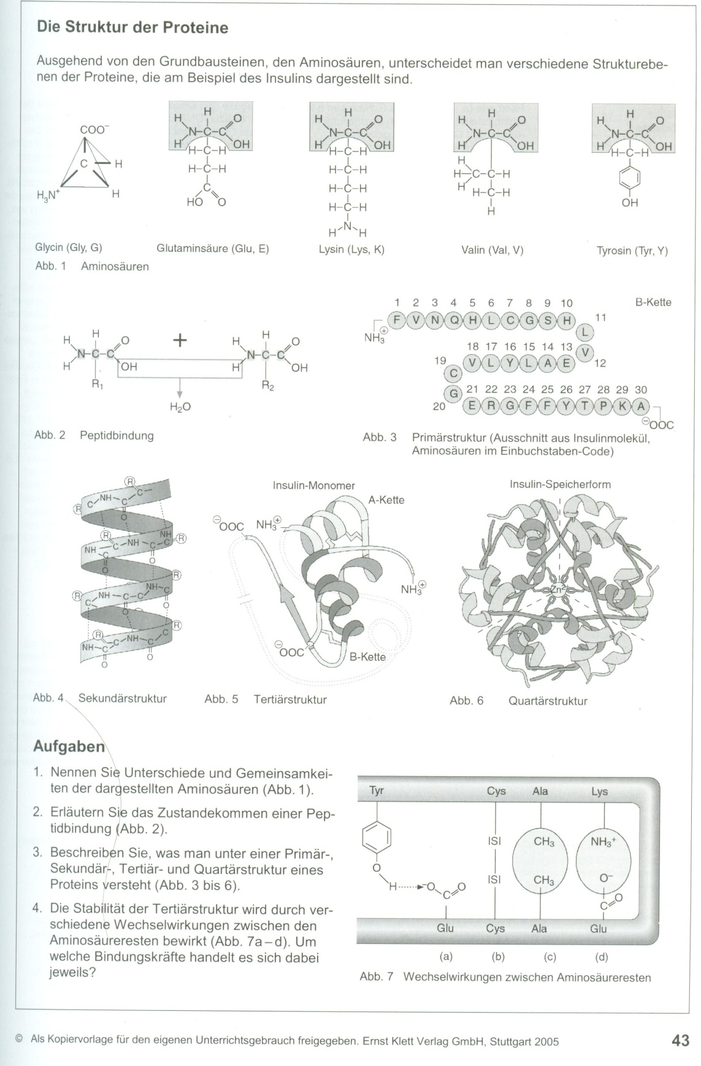

Slide 23
Bestimmung von Proteinen
mit Photometrie

Slide 24
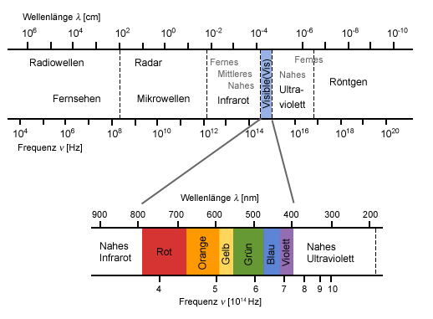

Slide 25
Farbe einer Verbindung als Funktion der Wellenlänge des absorbierten Lichts
Wellenlänge des absorbierten Lichts [nm] | Farbe des absorbierten Lichts | Farbe der Verbindung
400-440 | violett | gelbgrün
440-480 | blau | gelb
480-490 | grünblau | orange
490-500 | blaugrün | rot
500-560 | grün | purpur
560-580 | gelbgrün | violett
580-595 | gelb | blau
595-605 | orange | grünblau
605-750 | rot | blaugrün
750-800 | purpur | grün

Slide 26
Lambert-Beer'sches Gesetz
Beer'sches Gesetz: Lichtabsorption einer farbigen Lösung ist proportional zur Konzentration
einer Substanz, die in einem farblosen Lösemittel gelöst ist.
Lambert'sches Gesetz: Lichtabsorption einer Lösung ist bei konstanter Konzentration
der gelösten Substanz der Länge des Weges proportional, den das Licht durch die Probe
zurücklegt.
zusammengefasst:
A=lg(I₀ /I)=lg(1/τ)=εcl

Slide 27
A: | Absorptionsmaß
I₀: | Intensität des eingestrahlten Lichtes [Wm⁻²]
I: | Intensität des abgeschwächten Lichtes [Wm⁻²]
τ=I/I₀: | Transmissionsgrad
ε: | molarer (dekadischer) Absorptionskoeffizient [m² mol⁻¹]
c: | Konzentration der Probe [molL⁻¹]
l: | Weglänge des Lichtstrahls durch die Probe [m]
Notes:
In den üblichen UV/VIS-Spektralphotometern lassen sich aus meßtechnischen Gründen nur Extinktionswerte zwischen E = 0,04 (entsprechend einer Lichtdurchlässigkeit von 90 %) und E = 1,0 (= 10 % Lichtdurchlässigkeit) mit hinreichender Genauigkeit messen, so daß die Lösungen zur Messung entsprechend verdünnt werden müssen.

Slide 28
Kolorimetrie:
Vergleich der Absorption zweier Lösungen.
Lineare Beziehung zwischen Konzentration und Absorptionsmaß:
A
c

Slide 29
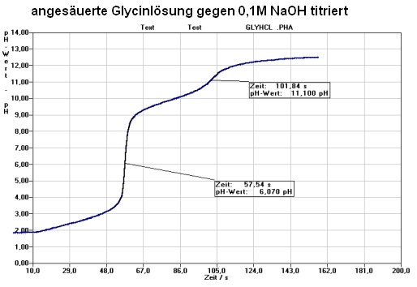
Titration einer Aminosäure

